Slide 1
Match Point. Routine e pratiche di rappresentazione del campione tennistico al cinema: il caso McEnroe
ROY MENARINI
UNIVERSITÀ DI BOLOGNA
PRIN PNRR 2022 – CELEBR-ETÀ

Slide 2
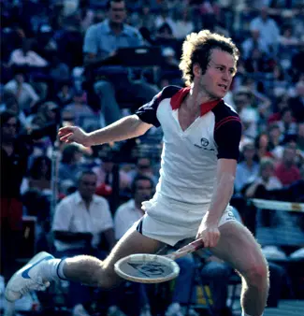
Chiedi chi era John McEnroe
Le caratteristiche del campione-ribelle: on stage
I gesti bianchi del tennis «di legno»: la palla accarezzata e la furia punk
Gli anni Ottanta e il melodramma della transizione (e il caso Amadeus)
1984 anno svolta e l’ageing precoce

Slide 3
Letture resistenti e politiche di McEnroe
The rising incidence of behavioural transgressions in tennis was in part an outcome of growing antagonism from certain players to disrupt and reject traditional established amateur values, and replace them with perceptibly more equitable (and profitable) corporate logics tied to entertainment values and wider societal free-market economic principles. Undoubtedly, just as tennis players of the 1970s and 80s were argued to have been influenced by youth “punk” subculture, where the “body became the site of an aesthetic of defiance and revolt”, it is likely they would also have been subjected to the broader social pressures and cultural influences of the burgeoning consumer economy, particularly as many sought to extract wealth and status from tennis as opportunities increasingly availed themselves. (Lake, 2015)

Slide 4
Letture resistenti e politiche di McEnroe
La crescente incidenza delle trasgressioni comportamentali nel tennis è stata in parte il risultato di un crescente antagonismo da parte di alcuni giocatori, che hanno deciso di distruggere e rifiutare i tradizionali valori amatoriali consolidati, sostituendoli con logiche aziendali percettibilmente più eque (e redditizie) legate ai valori dell'intrattenimento e ai più ampi principi economici di libero mercato della società. Indubbiamente, proprio come i tennisti degli anni '70 e '80 sono stati influenzati dalla sottocultura giovanile "punk", in cui il "corpo diventava il luogo di un'estetica di sfida e di rivolta", è probabile che siano stati anche soggetti alle più ampie pressioni sociali e alle influenze culturali della nascente economia dei consumi, in particolare quando molti cercavano di trarre ricchezza e status dal tennis, dato che le opportunità si offrivano sempre più spesso. (Lake, 2015)

Slide 5
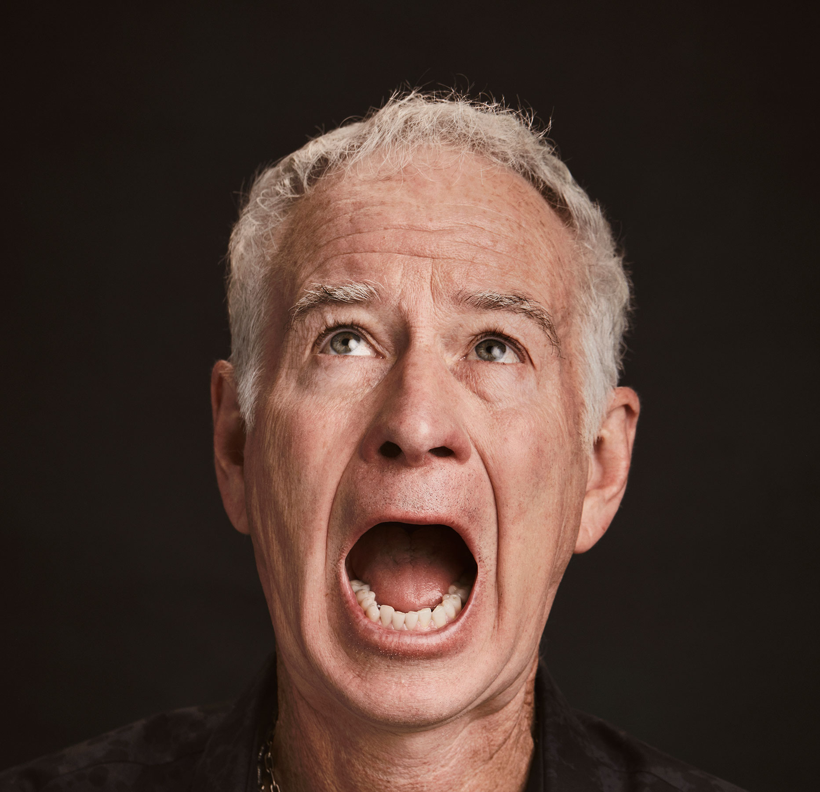
Post-career celebrity
Il dopo-carriera e il senior tour: cover di se stesso.
John McEnroe presentatore
John McEnroe allenatore
L’autobiografia best seller
Esempio perfetto di enduring o lifelong fandom (Kuhn 2002, Petersen 2009)

Slide 6
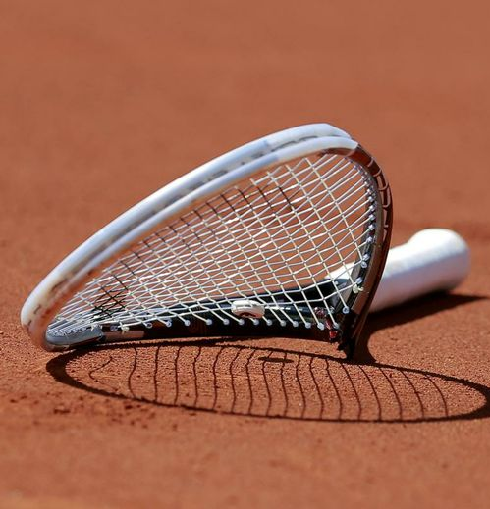
Rappresentazioni del mito e produzione culturale
Guest star/himself (L’ultimo gioco, 1979; Wimbledon, 2004 e nei film comici di Adam Sandler)
Epicizzazione della storia dello sport: la rivalità con Borg diventa Borg McEnroe (2017), dove per la prima e unica volta viene interpretato da un attore (Shia LaBeouf)
Il filone cinéphile: dagli scritti di Serge Daney (Daney, 2017) al documentario «antropologico» John McEnroe – L’impero della perfezione (Faraut 2019)
Estetica del reperto: Kinds of Kindness (Lanthimos 2024)

Slide 7
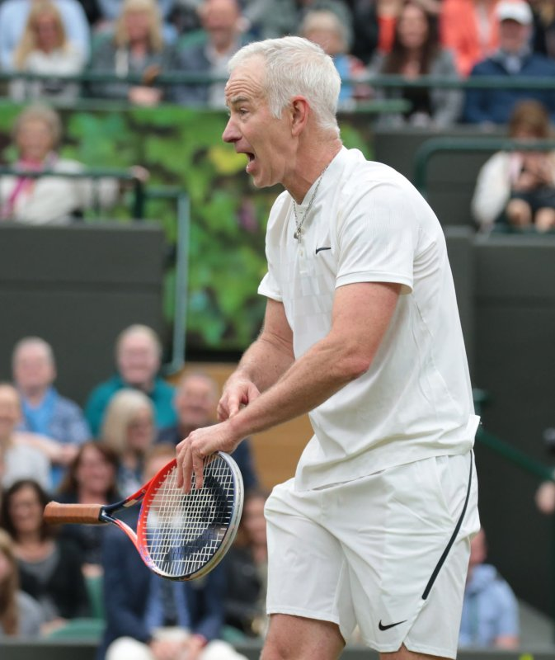
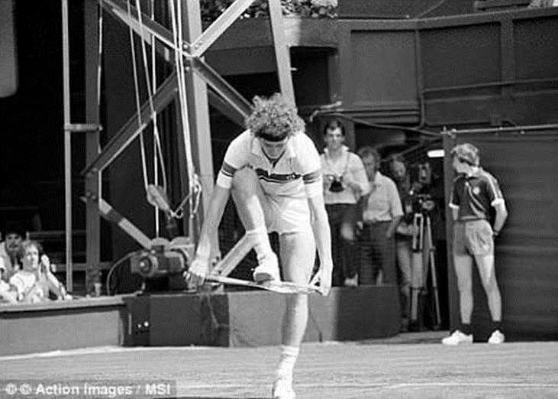
IL RIBELLE INVECCHIATO («ROCK O NON ROCK»?)

Slide 8
RIFERIMENTI IN BREVE
J. McEnroe, J. Kaplan, Sul serio, Piemme, Milano 2014
R.J. Lake, The “Bad Boys” of Tennis: Shifting Gender and Social Class Relations in the Era of Nastase, Connors and McEnroe. Journal of Sport History 42 (2) 179-99, 2015
S. Daney, L'Amateur de tennis: Critiques 1980-1990, P.O.L., Paris 2017
Jerslev/Petersen, Ageing celebrities, ageing fans, and ageing narratives in popular media culture, Celebrity Studies, 9 (2), 2018

